Slide 1

2019-2020
Détecteur de Malwares
pour les applications Android
Bachelor en Science Informatique
ACHTATOU Sean
Université du Luxembourg

Slide 2



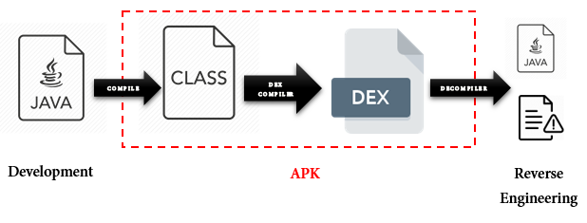

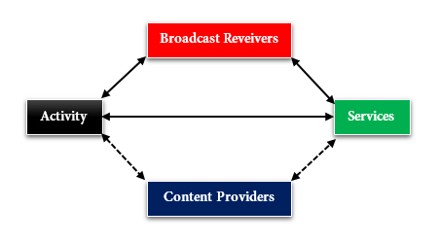





Project
But du projet :
Développement d’une application permettant d’analyser de possible signature malicieuses dans les applications Android. (App-MD)
Développement d’une application Android, sur Android Studio. (App-BICS)
Domaines ayant été abordés : :
Android
Environnement système pour smartphones.
Hautement sécurisé vis-à-vis des applications et de son propre système. (machine virtuelle, minimisation des privilèges)
Apps (Applications Android)
Exécutable pour Android sous l’extension «.apk » écrit en Java, C++, Python.
Fonctionne sous l’utilisation de plusieurs composants (activités, services, receveurs de diffusions, fournisseurs de contenu)
Reverse Engineering
Décompile les applications ayant été compilés pour pouvoir en analyser les informations.
Possibilités d’utiliser différents outils : ApkTool, AndroGuard, JADX
Malwares
Application ayant été développés dans l’intention malsaine de dérobé des informations personnelles, voire de prendre le contre de l’appareil, de l’utilisateur, afin d’en faire profit.
Installation, Activation, Payloads, techniques additionnelles
Intelligence Artificielle
Permet de résoudre plus facilement et de manière automatique des problèmes liés à la classification, authentification,…
Utilisation du Machine Learning (K-Neirest-Neighbors) et Deep Learning (Neural Networks)

Slide 3
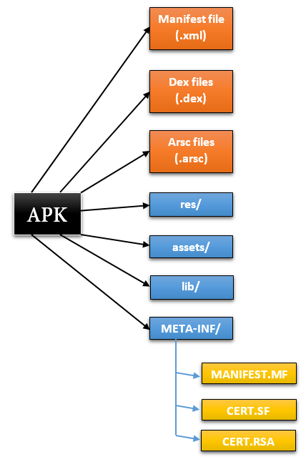
Application Android - Decomposition
Structure d’une application Android :
Manifest.xml (information de l’application tel que son nom, sa version, les permissions utilisés, représente la structure de l’application.)
.dex (code Java ayant été compilés et converti en code dalvik, étant compréhensible pour la machine virtuelle d’Android)
.arsc (ressources de l’application ayant été dors et déjà compilé)
res/ (ressources de l’application non compilé)
assets/ (atouts de l’application)
lib/ (code compilés des librairies utilisés pour l’application)
META-INF/ - MANIFEST.M`F¬CERT.SF¬CERT.RSA
Détails concernant le fichier Manifeste :
Manifest tag
<permissions>
<use-features>
<application>
<activity>
<services>
<receivers>
<intent-filter>

Slide 4
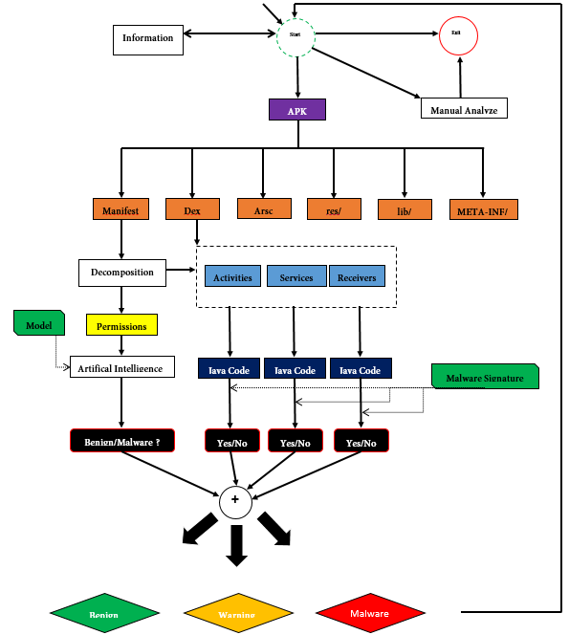
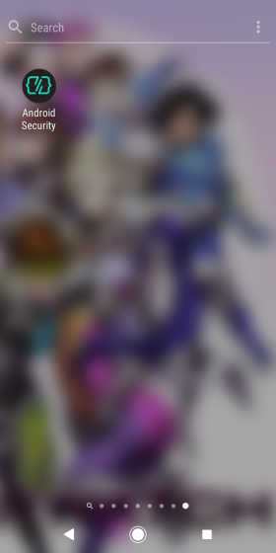
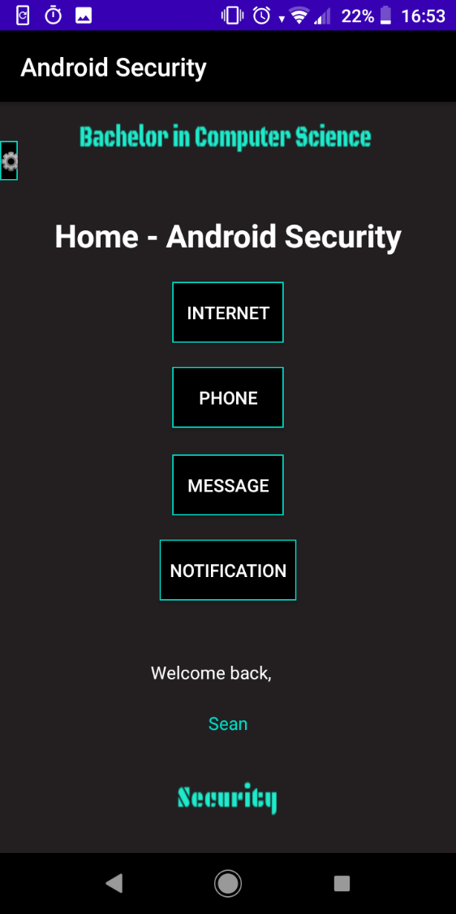
Résultats
Propriétés de l’App-MD :
Permet de classifiés avec succès 90% des applications ayant été utilisés.
L’analyse d’une application ne se base que sur deux analyses distinctes, étant cela dit efficace concernant ses performances de classification.
L’analyse peut être réalisé de manière automatique ou manuelle.
L’application prend en compte les possibilités de fichier manquants, l’impossibilité d’effectuer une analyse et en informe l’utilisateur.
L’application ne peut analyser que des applications ayant l’extension .apk
Amélioration possible :
Entrainement des modèles utilisés pour l’intelligence artificielle via plusieurs milliers d’applications.
Appliqués des analyses avancées et plus complètes de l’ensemble des informations obtenus lors du « reverse engineering ».
Avoir la possibilité d’analyser des applications sous l’extension .xapk
Propriétés de l’App-BICS :
Modeste application bénigne permettant l’utilisation de simples fonctionnalités.
Possibilité d’activer ou de désactiver le WI-FI de l’appareil.
A été correctement classifié par l’App-MD comme étant bel et bien une application bénigne.

Slide 5
Merci pour votre attention

